Slide 1
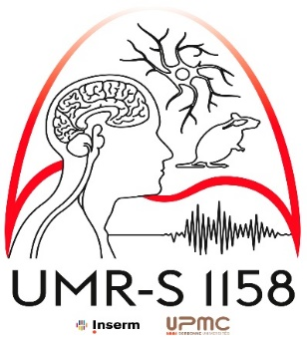


Orthèses d’avancée mandibulaire (OAM), le point en 2018
Chantilly 19 octobre 2018
Dr Valérie Attali
Département R3S-Service des Pathologies du Sommeil Hôpital Pitié-Salpêtrière PARIS
Unité de Neurophysiologie respiratoire expérimentale et clinique, UMRS1158, UPMC, INSERM

Slide 2
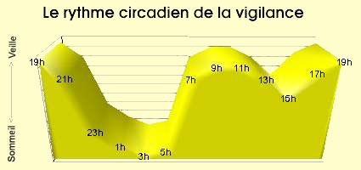

Slide 3
Plan
Pourquoi un traitement alternatif à la PPC ?
Quel est le mode d’action de l’OAM ?
Quelles sont les indications de l’OAM dans le SAOS ?
Quels sont les conditions de la prise en charge dans le SAOS ?
L’OAM est-elle aussi efficace que la PPC ?
Peut-on prédire l’efficacité de l’OAM ?
L’efficacité est-elle maintenue dans le temps ?
L’OAM est-elle efficace sur la réduction du risque cardiovasculaire ?

Slide 4
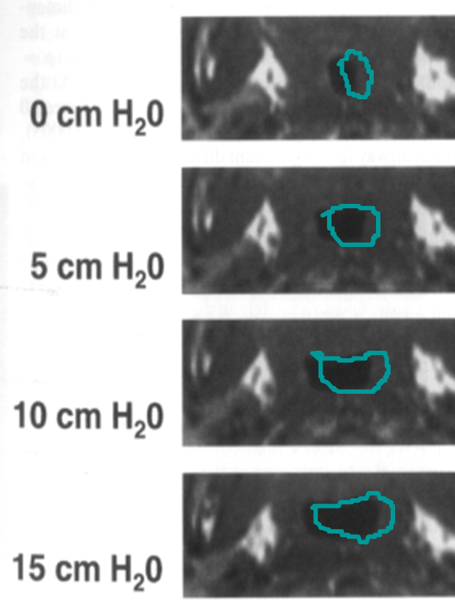
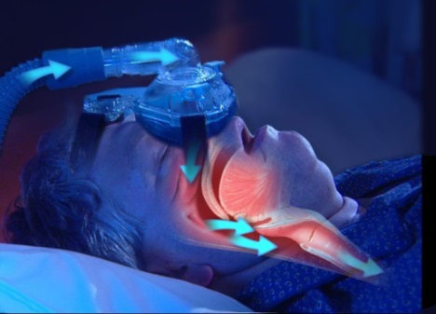
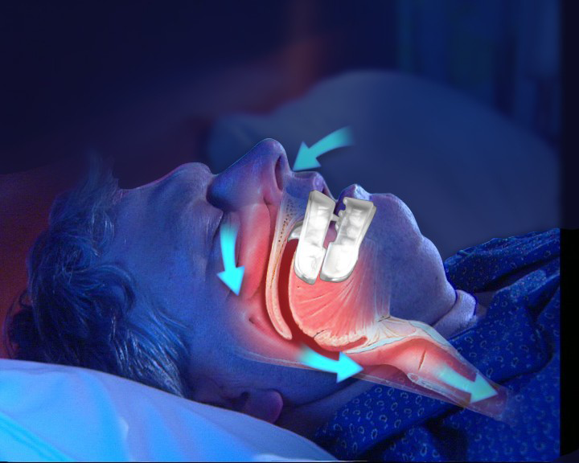
Pourquoi un traitement alternatif à la PPC ?
« La PPC bien conduite est toujours efficace » : (HAS 2014)

Slide 5
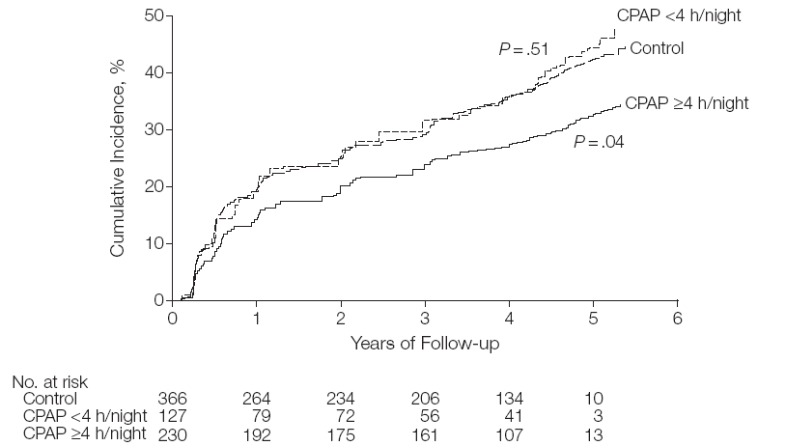
1) Observance du traitement par PPC
  15%¹ des patients refusent la PPC dès la 1ère nuit
  19 à 27%^{2,3} d’abandons la 1ère année
  15-20 % des patients ont une observance insuffisante⁴
  1 Meurice JC Rev Mal Respir 2006; 23(7S):34-37
  2 Meurice JC et al. Sleep Medicine 2007; 8:37-42
  3 Galetke W et al. Respiration 2011; 82(2):155-61
  4 CEPS rapport d’activité 2012
Barbe F. JAMA 2012

Slide 6
2) Préférence des patients
« Avant de sélectionner le traitement approprié et afin d’optimiser l’observance chez les patients pour lesquels l’OAM peut être proposée en alternative à la PPC, il est recommandé de prendre en compte les attentes (physiques mais aussi en termes de qualité de vie) et les préférences du patient et de délivrer toutes les informations sur les bénéfices et les inconvénients des 2 options thérapeutiques. »
recommandation n° 3 SFSCMFCO 2014

Slide 7
3) Contexte économique
2007 « L’utilisation des dispositifs de PPC a conduit l’assurance maladie à communiquer auprès des professionnels concernés sur les règles de bonne pratiques »
2008 : « Reste, aux premiers rangs des hausses, la croissance préoccupante des prestations d’assistance respiratoire que n’explique aucune raison conjoncturelle, et qui correspond à la constante et forte augmentation des diagnostics d’apnée du sommeil et de sa prise en charge par la PPC »
Rapports annuels du CEPS

Slide 8
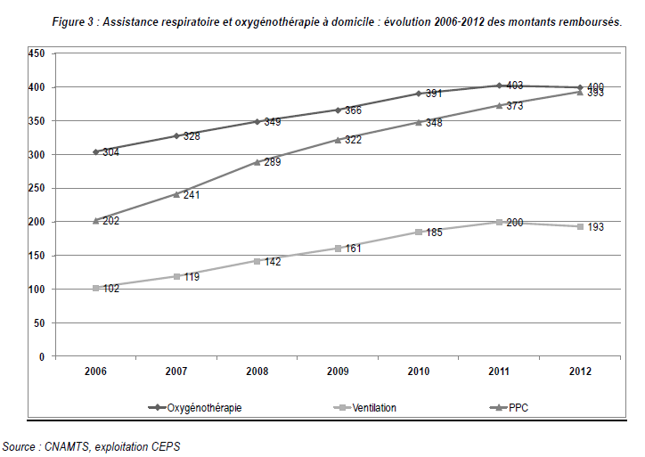
Les dépenses augmentent malgré la baisse des forfaits et la téléobservance (2013)
1 100 000 à 2 400 000 patients IAH>5/h
Assistance respiratoire à domicile = 1 milliard € dont PPC 39%
Modification des conditions de prescription PPC et orthèses
800000
490 000
330 000

Slide 9
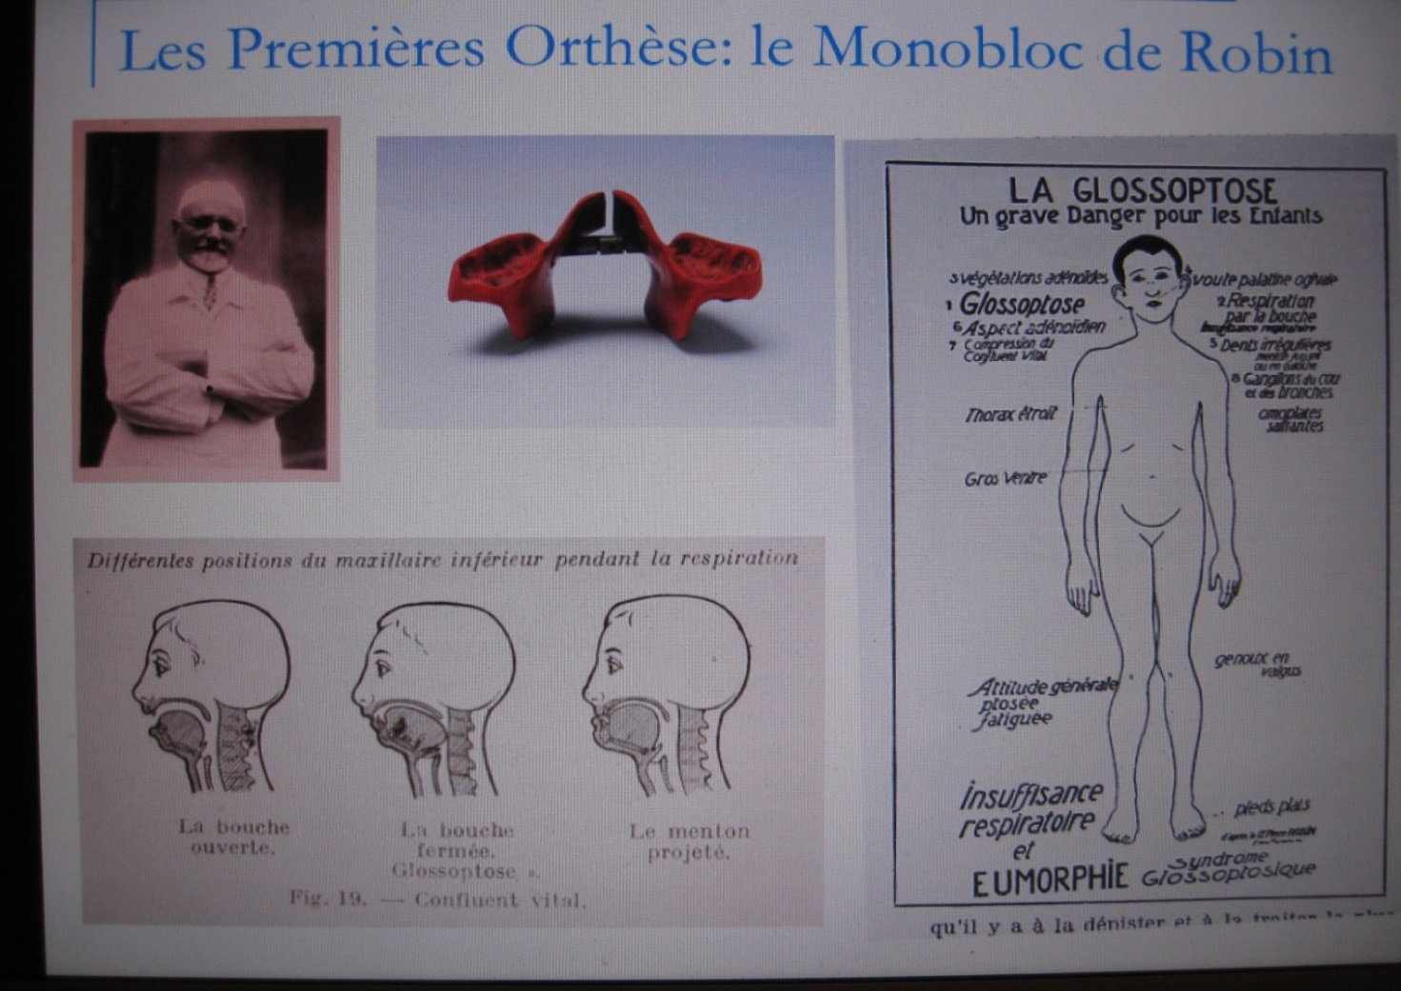
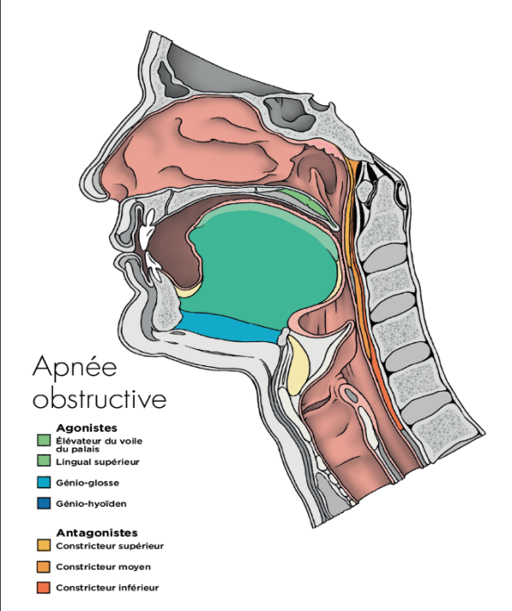
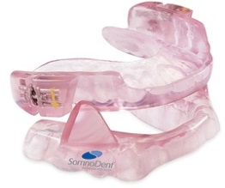
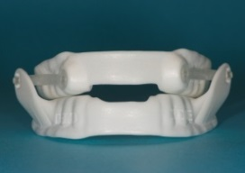
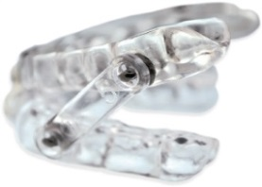
Quel est le mode d’action de l’OAM ?
Solidariser maxillaire et mandibule → avancement mandibulaire et protrusion de la langue → Agrandir et/stabiliser les VAS → éviter les apnées obstructives pendant le sommeil
1902
2009

Slide 10
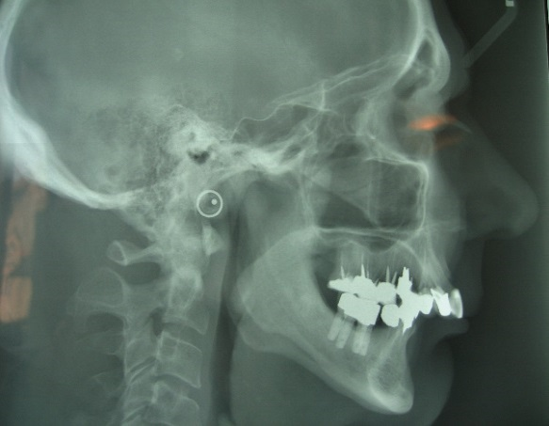
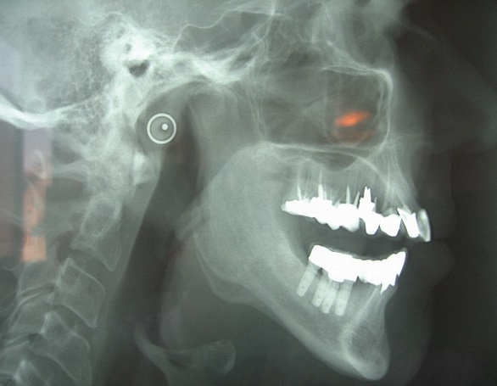

Slide 11
Ryan Thorax 1999;54:972–977

Slide 12
Chan Thorax 2010

Slide 13
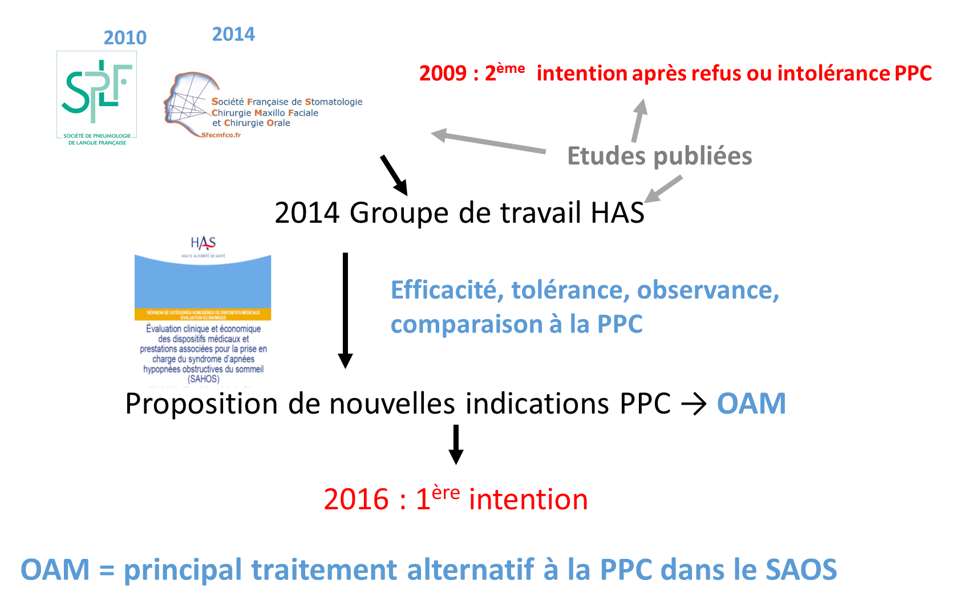
Quelles sont les indications dans le SAOS ?
8 000-10 000 remboursées en 2013
Population « cible » 48 000 -72 000
JO 25 octobre 2016

Slide 14
« en miroir » de celles de la PPC
Pour des patients ayant des apnées/hypopnées obstructives du sommeil et au moins 3 des symptômes suivants : somnolence diurne, ronflements sévères et quotidiens, sensations d’étouffements ou de suffocation pendant le sommeil, fatigue diurne, nycturie, céphalées matinales
lorsque que l'indice d'apnées hypopnées est compris entre 15 et 30 événements par heure, en l'absence de signe de gravité associée (i.e. présence de, au moins, 10 micro-éveils par heure de sommeil ou présence d'une comorbidité cardio-vasculaire grave)
   en 1ère intention quand la PPC n’est pas indiquée : SAOS modéré sans signe de gravité associé
    *hypertension artérielle résistante, fibrillation auriculaire récidivante, insuffisance ventriculaire gauche sévère ou maladie coronaire mal contrôlée, antécédent d’accident vasculaire cérébral), susceptible d’être aggravée par le SAHOS.

Slide 15
Pour des patients ayant des apnées/hypopnées obstructives du sommeil et au moins 3 des symptômes suivants : somnolence diurne, ronflements sévères et quotidiens, sensations d’étouffements ou de suffocation pendant le sommeil, fatigue diurne, nycturie, céphalées matinales
« dans les situations cliniques suivantes en cas de refus ou d'intolérance au traitement par pression positive continue :
- indice d'apnées hypopnées supérieur à 30 événements par heure ;
- indice d'apnées hypopnées compris entre 15 et 30 événements par heure chez les patients ayant au moins 10 micro-éveils par heure de sommeil, évocateurs d'un sommeil de mauvaise qualité ;
- indice d'apnées hypopnées compris entre 15 et 30 événements de type apnée/hypopnée par heure chez les patients ayant une comorbidité cardio-vasculaire grave
   en 2ème intention quand la PPC n’est pas tolérée : SAOS modéré avec signe de gravité associé ou SAOS sévère
    *hypertension artérielle résistante, fibrillation auriculaire récidivante, insuffisance ventriculaire gauche sévère ou maladie coronaire mal contrôlée, antécédent d’accident vasculaire cérébral), susceptible d’être aggravée par le SAHOS.

Slide 16
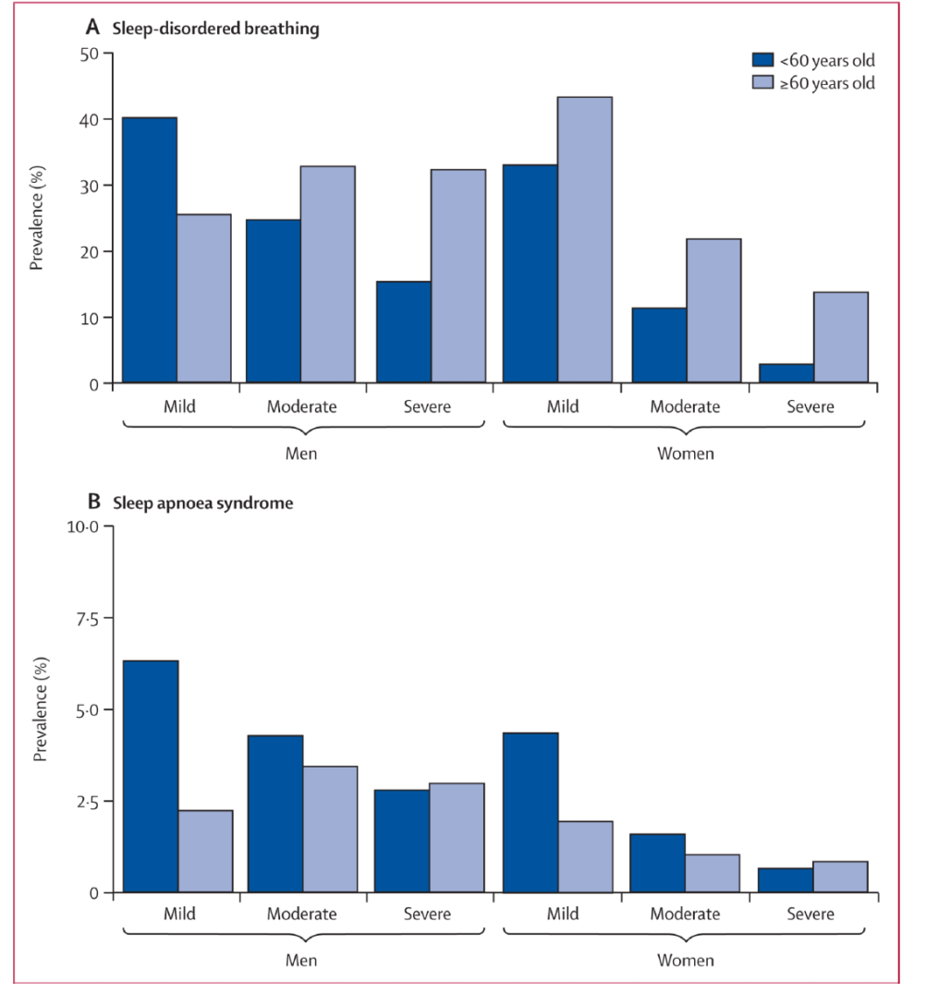
Pourquoi un seuil de 15/h pour l’IAH ?
IAH>5/h 83,8% H ; 60,8% F
Seuil IAH 20,6/h :
HTA
Diabète
Syndrome métabolique
Dépression
  « Le SAOS léger à modéré n’est pas associé à un risque de mortalité cardiovasculaire » (Campos Rodriguez 2012)
Heinzer lancet Respir Med 2015

Slide 17
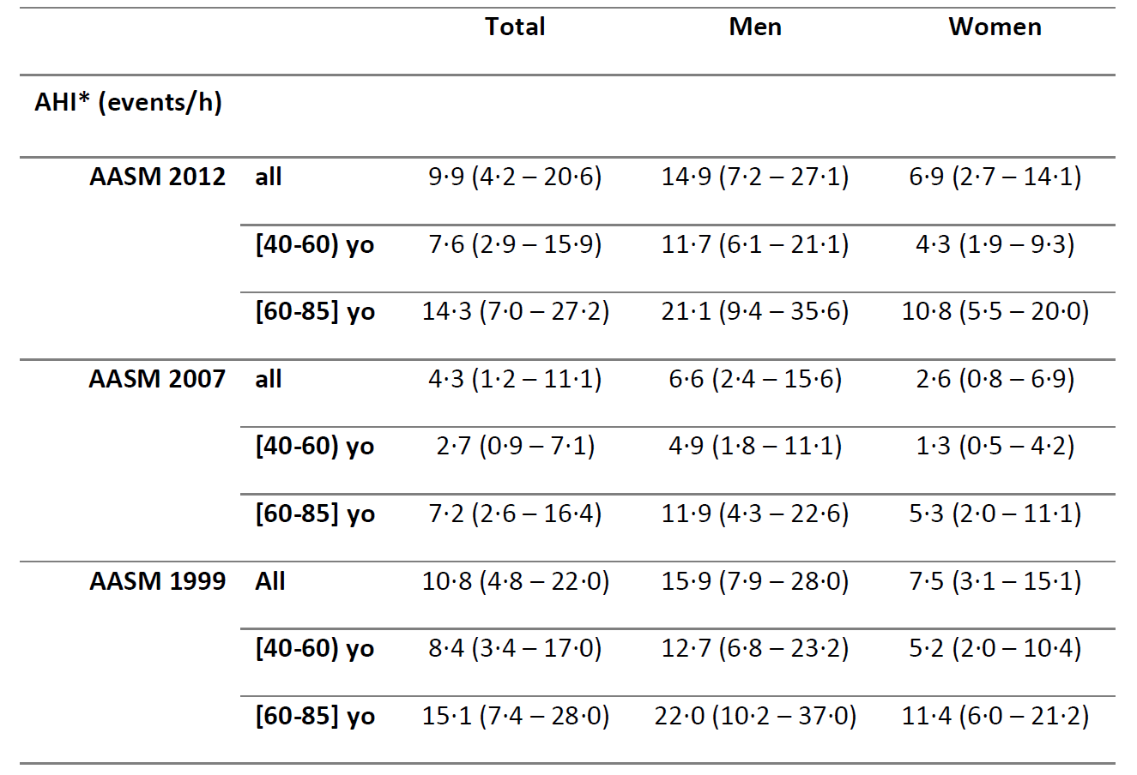

Slide 18
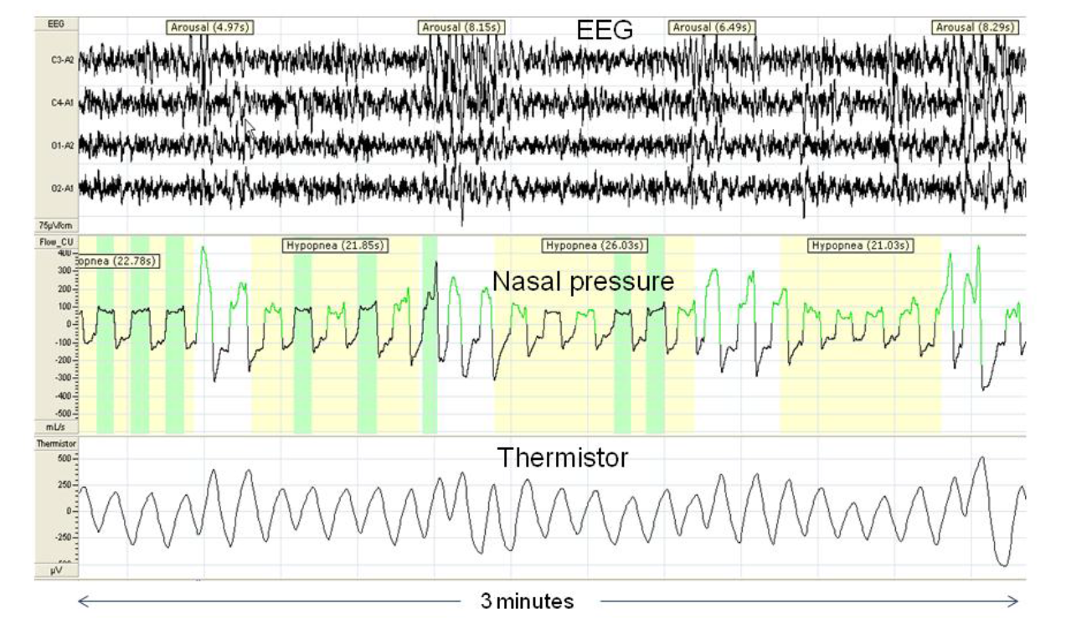
Plus grande sensibilité dans la détection des hypopnées

Slide 19
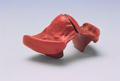
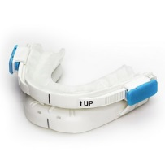
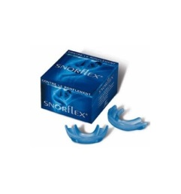
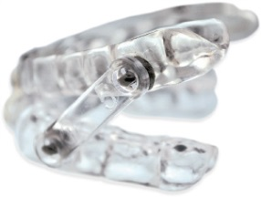
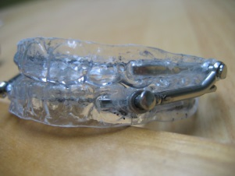
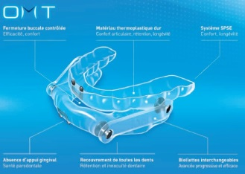


Quels sont les conditions de la prise en charge dans le SAOS ?
Ronflement, SAOS, bruxisme, autres utilisations
monobloc
Bi bloc
thermoformables
Sur mesure
thermoformables
Sur mesure
Non remboursées : 60-80 €
OAM prises en charge dans le SAOS : sur mesure + titrables

Slide 20

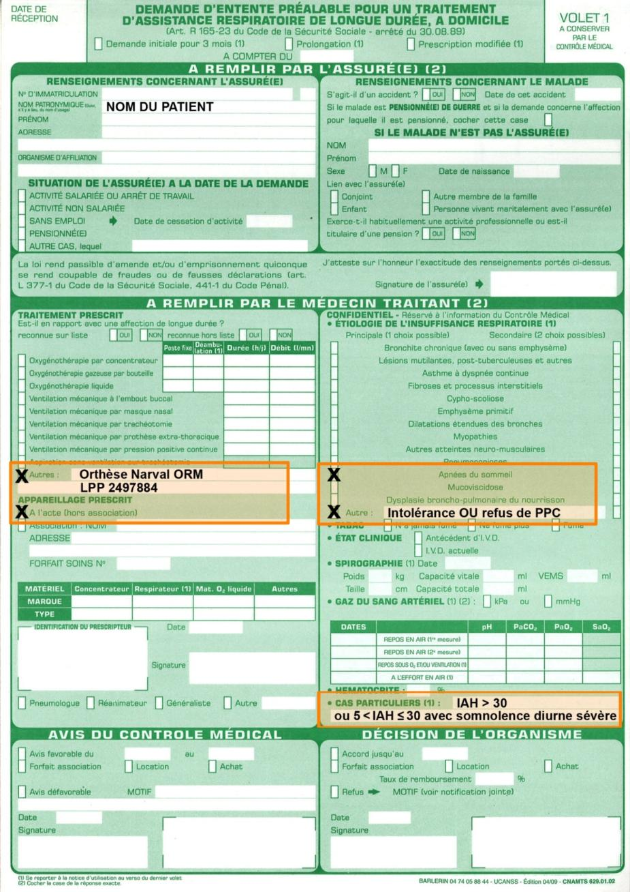

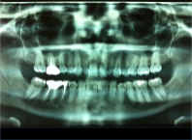
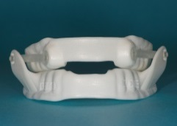
« L'efficacité de l'orthèse doit être contrôlée dans un délai maximal de trois mois par une polygraphie ventilatoire ou une polysomnographie par le médecin prescripteur
« Le renouvellement n'est pris en charge qu'à l'issue d'une période de deux ans après l'appareillage précédent
Envoi DEP
Clinique + PSG
Après avis favorable
Soins dentaires
Empreintes
CI définitive
Titration : plusieurs visites
Suivi clinique
Renouvellement 2 ans
Suivi dentaire/6 mois
PG ou PSG avec port de l’orthèse :
Moins de 3 mois après la pose
IAH au moins divisé par 2

Slide 21
L’OAM est-elle aussi efficace que la PPC ?

Slide 22
IAH
Sharples Sleep Med Rev 2016
Schwartz Sleep Breath 2018

Slide 23
Importance de la titration versus PPC auto-pilotée
Kato J. CHEST 2000; 117:1065–1072

Slide 24
Quel est le bon critère IAH pour juger efficacité OAM ?
% de répondeurs en fonction du critère de réponse
N=224 | IAH<5 et 50% | IAH<10 et 50% | 50% | 50% nadir SpO2>90%
Total | 41 | 65 | 72 | 63
Sévères | 24 | 43 | 70 | 22
T. Fukuda Sleep Med 15 (2014) 367–370

Slide 25
Réduction IAH de 50% :
utilisé dans l’évaluation des traitements alternatifs
Corrélé à la qualité du sommeil (Lee JCSM 2016)
IAH<10/h : contrôle des symptômes à long terme (Wee BMJ open 2018)
IAH<15/h : réduction du risque de développer une HTA
Aucune corrélation pour IAH<5/h

Slide 26
4h utilisation
8h PPC
IAH résiduel 5/h
Ravesloot Sleep 2011

Slide 27
Autres critères
observance
ESS
Pas de différence sur qualité de vie, sommeil, scores cognitifs, …
Préférence pour l’OAM
Schwartz Sleep Breath 2018

Slide 28
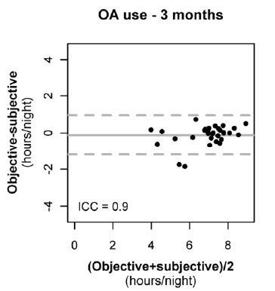
Observance objective ?
51 patients
SAOS léger à modéré
Bien contrôlé par l’OAM
Bonne observance 92% ≥4h
Objective = subjective
Objectively measured vs. self-reported compliance during oral appliance therapy for sleep-disordered breathing. Chest 2013 M Dieltjens

Slide 29
Peut-on prédire l’efficacité de l’OAM ?
le sexe féminin, l’absence d’obésité (IMC < 30 kg/m²) et d’obstruction nasale, l’âge inférieur à 60 ans, une sévérité modérée du SAOS et son caractère positionnel, des caractéristiques morphologiques (étroitesse des voies aériennes supérieures, rétromandibulie) sont potentiellement des facteurs prédictifs d’efficacité d’une OAM.
Aucun critère clinique ou para-clinique ne permet de prédire avec certitude l’inefficacité d’une OAM.
Polysomnographie indispensable
Futur = phénotypage ?
Recommandations SFSCMFCO 2014

Slide 30
L’efficacité est-elle maintenue dans le temps?

Slide 31
12 mois OAM versus PPC première intention
43 patients, 50 ans, IAH 20.8± 9.9
Δ IAH orthèse 15.0±10.5
Δ IAH PPC 20.2±8.6
ESS orthèse 12±5.7 → 4.7±4.5
ESS PPC 11.0±4.3 → 5.2±4.6
Observance et préférence : Orthèse > PPC
PPC > Orthèse
Orthèse = PPC
Aarab G. Respiration 2011;82:162–168
Notes:
Étude gagnadoux : nuit de titration de l’orthèse. Taux de succès supérieur à celui des autres études.
Les deux études : dynamique de l’efficacité est différente. L’efficacité peutr être différée : habituation à l’orthèse. Nécessité de surveiller différemment de la PPC
Les deux études
L’irthèse fonctionne chez les patients sévères et la taille de l’effet est le même.
L’effet se maintient à long terme

Slide 32
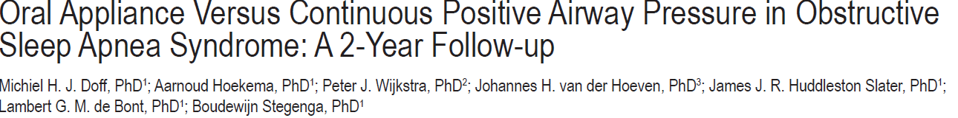
Arrêts de traitement
ESS, FOSQ : Orthèse = PPC

Slide 33
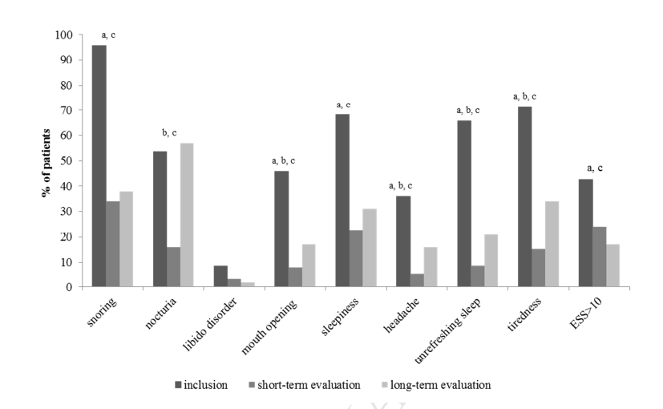
En vie réelle: trois ans de suivi
279 patients ; 58 ans ; 29%F, IMC 26,4 ; IAH 26/h ; 39% sévères
164 patients évalués à long-terme
Bon contrôle à court-terme IAH 9/h (p<0,0001)
Bonne observance 6.1 ±1.7 jours/sem ; 6.9±1.2 heures/nuit
Tolérance
65% = aucun événement indésirable
Douleur (27%), mobilité dentaire (7%), occlusion (9%), irritation (17%)
Attali V et al Sleep med 2016

Slide 34
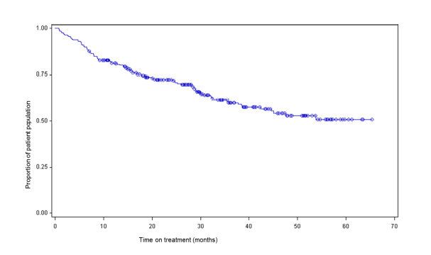
63% poursuivent avec succès
37% ont arrêté : inefficacité et/ou intolérance
Contrôle IAH et des symptômes à court-terme prédictifs de la poursuite du traitement

Slide 35
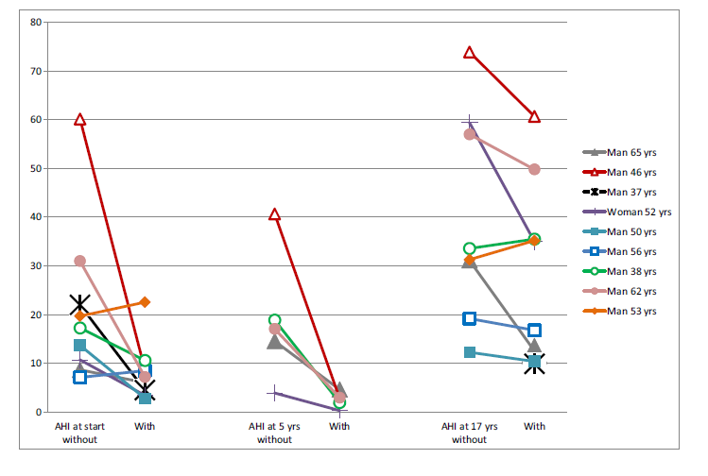
Après 15 ans ?
Pas de changement de poids
OAM titrée régulièrement
« Vulnérabilité » du traitement par OAM
Marklund Sleep Breath 2016

Slide 36
L’OAM est-elle efficace sur la réduction du risque cardiovasculaire ?

Slide 37
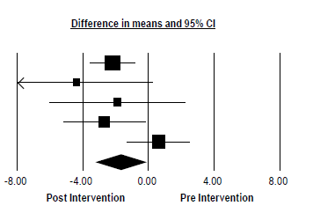
Meta-analyses HTA
399 patients (légers à modérés)
  PAS -2.7 mm Hg [-0.8. -4.6] p 0.04
  PAD -2.7 mm Hg [-0.9; -4.6] p 0.004
  PAM -2.40 mm Hg [-4.01; -0.80] p 0.003
PAS
PAS nocturne : ns
PAD nocturne : p=0.03
Iftikhar,J Clin Sleep Med 2013.
Comparaison PPC/OAM : PPC>OAM sur HTA résistante
Iftikhar,J Hypertension 2014

Slide 38
Pression artérielle
Etude croisée PPC /OAM, un mois, 126 patients
IAH 25.6 ± 12.3 dont 30% sévères
IAH/h: PPC 4.5 ± 6.6 ; orthèse 9.0 ± 11.6 p<0.0001
Meilleure observance sous OAM
OAM non inférieure à PPC sur contrôle PA (pas de variation significative)
45 Patients HTA (p<0.05) 2.5 mmHg PPC ; 2.2 mmHg orthèse
Philips AJRCCM Vol 187, Iss. 8, pp 879–887, Apr 15, 2013

Slide 39
Mortalité cardiovasculaire
669 patients SAOS sévère, suivi médian = 79 mois
IAH : orthèse 16.3 ± 5.1/h vs PPC 4.5 ± 2.3/h p< 0.001
42 décès CV PPC vs orthèse 1.08 [95% CI: 0.55–1.74]; p= 0.71)
PPC 3 mois
Anandam A. Respirology (2013) 18, 1184–1190

Slide 40
L’OAM est-elle efficace sur la réduction du risque cardiovasculaire ?
Quelques signaux positifs
Pas de donnée directe notamment sur la mortalité
Aucun effet sur la dysfonction endothéliale dans le SAOS sévère (Gagnadoux F. AJRCCM 2017)

Slide 41
conclusion
OAM = premier traitement alternatif à la PPC
Prise en charge sous conditions
Moins efficace que la PPC sur la réduction de l’IAH mais efficacité équivalente sur les paramètres cliniques et meilleure observance (a priori)
Efficace à moyen terme chez 2/3 des patients
Attention aux résultats à plus long terme
Résultats incertains sur la réduction du risque cardiovasculaire
Phénotyper les patients dans le futur

